Slide 1
RECAUDO SIMIT
Implementación Software Financiero y Bancario
Febrero 16 2009

Slide 2
Agenda
Objetivos del sistema
Ventajas
Funcionalidades
Estado Actual
Arquitectura
El aplicativo – Parametrizacion
El aplicativo – Liquidación
Manejo novedades financieras

Slide 3
OBJETIVOS
Automatizar las labores manuales de SIMIT en los procesos de liquidación, transferencia, contabilización para el recaudo local y externo
Herramienta para automatizar en los bancos el proceso de liquidación y transferencia

Slide 4
VENTAJAS
Elimina liquidaciones manuales (Municipios Especiales)
Centraliza toda la información
El área financiera se puede dedicar a labores analíticas mas que operativas
Se puede obtener información de gestión mas rápida y confiable

Slide 5
Ventajas
Permite crear convenios de recaudo en mas bancos
Manejo de novedades de financieras sin confusiones
Manejo de pagos dobles
Crea las bases para poder implementar el pago electrónico (ATM, POS, INTERNET)

Slide 6
Funcionalidades
Manejo de recaudo local y externo
Manejo de novedades financieras
Manejo de pagos dobles
Manejo de múltiples bancos recaudadores
Manejo de acuerdos de pago
Porcentajes de OT variable (Validador de fecha)
Manejo de impuestos (IVA, Retención en la fuente, Timbre, Reteiva)
Manejo de días de dispersión por periodos o días
Manejo de terceros (hasta 4) con varias bases de liquidación

Slide 7
Funcionalidades
Se elimina parametrizacion de valores adicionales en bancos
Manejo de procesos contravencionales
Manejo de equilibrio económico
Manejo de fechas no hábiles
Manejo de recaudos de menor cuantía
Manejo de retroactividad de salario mínimo
Generación de interfaces contables automáticas
Manejo de comisiones de recaudo y ACH

Slide 8
Estado Actual
Software Financiero
Recaudo Local en producción
Parametrizacion, Liquidación, transferencias, contabilidad (100% Desarrollo)
Software Bancario
Parametrizacion, Liquidación, transferencias (100% Desarrollo)
Novedades financieras (80%)

Slide 9
Arquitectura SIMIT
Parametrización
Liquidación
Gestión
Intranet
Servidor Aplicaciones
Base Datos

Slide 10
Arquitectura Bancos
Parametrización
Liquidacion
Transferencias
Intranet
Servidor
Host Banco
Servidor Aplicaciones
Proceso Batch
Transferencias
Base Datos

Slide 11
Arquitectura Novedades
Novedades FCM
Parametrización
Intranet
Extranet
Servidor Aplicaciones
Base Datos

Slide 12
Recaudo - Oficina
En oficinas se recaudan liquidaciones generadas por los concesionarios SIMIT
5 Concesionarios para comparendos municipales
1 para comparendos de Policia de Carreteras
Fecha de vencimiento
Digito de verificacion
Ciudad diferente a ciudad comparendo

Slide 13
Recaudo - Referencias
Número liquidación,
Municipio del comparendo,
Concesionario liquidador,
Identificación infractor,
Indicador fecha < 2002,
Validador fecha
Valor adicional
Valor recaudo

Slide 14
Recaudo – Terminal Empresarial
SIMIT baja archivo de recaudos y actualiza información de pago en SIMIT.
Cada dos horas
Proceso Manual

Slide 15
Recaudo – Dispersión Fondos
Parametrización
Liquidación
Transferencia de fondos
Contabilización
Novedades a parametrización

Slide 16
Parametrización - Intranet
Bancos
Salario Minimos
Fechas no habiles
Definicion FCM – Impuestos
Cuentas de recaudo local
Concesionarios
Cuentas de recaudo externo
Cuentas Concesionario
Cuentas dispersion FCM

Slide 17
Parametrización - Intranet
Municipios
Terceros
Días de dispersión
Validador Fechas

Slide 18
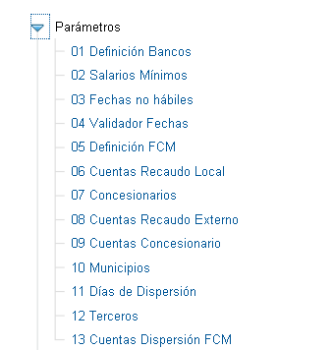
Parametrización - Intranet

Slide 19
Parametrización - Novedades
FCM – Ingresa novedad
FCM – Imprime Oficio
FCM – Envía Oficio
Municipio (puede requerir otro si)
Validador Fecha
Días Dispersión (puede requerir otro si)
Terceros
Se genera en formato estándar con numero de novedad y firmas autorizadas
Banco – Ingresa Novedad
Banco – Valida
Banco – Aplica
Se digita toda la información de la novedad y se valida contra la digitada en la FCM
Si no la acepta el sistema se devuelve carta
Fecha de activación de novedad

Slide 20
Parametrización - Novedades
Novedades FCM
Parametrización
Intranet
Extranet
Servidor Aplicaciones
Base Datos

Slide 21
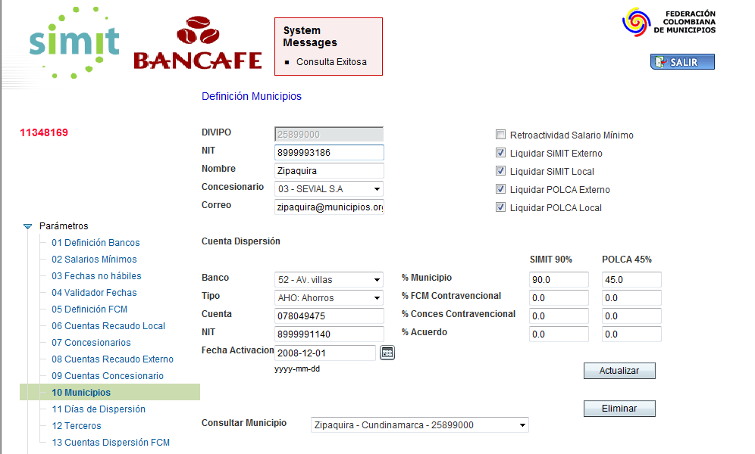
Parametrización – Municipio

Slide 22
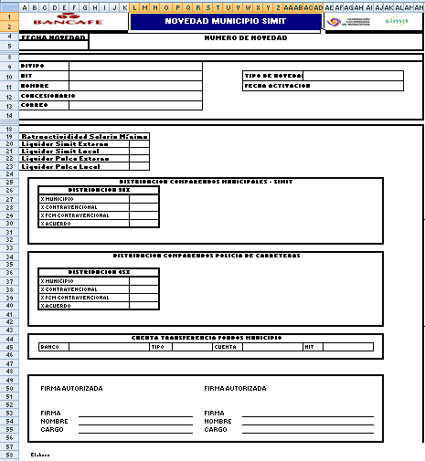
Parametrización - Municipio

Slide 23
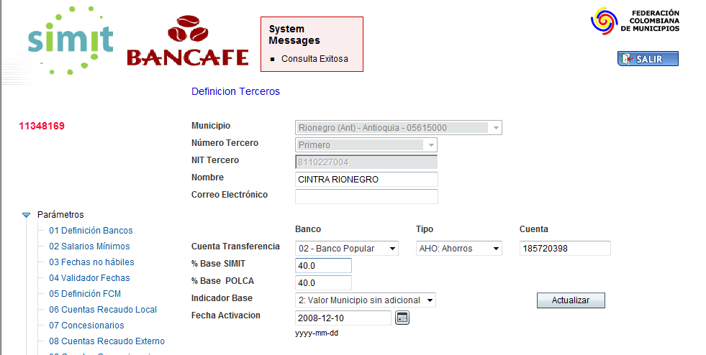
Parametrización - Terceros

Slide 24
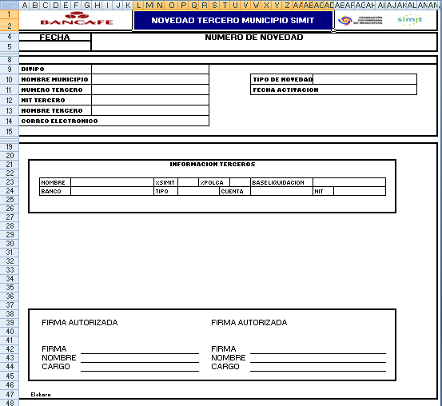
Parametrización Terceros

Slide 25
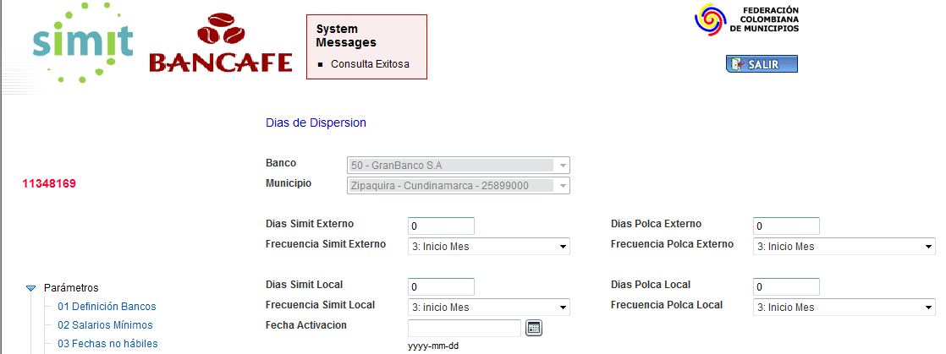
Parametrización Dias Dispersión

Slide 26
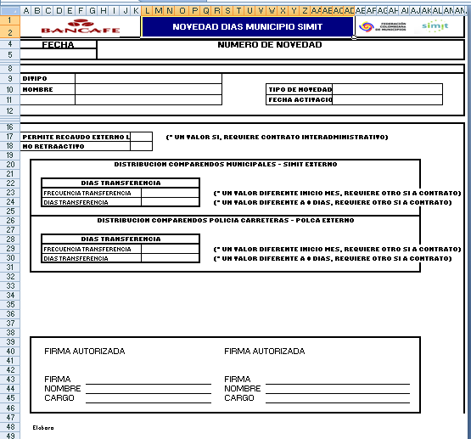
Parametrización – Dias Dispersión

Slide 27
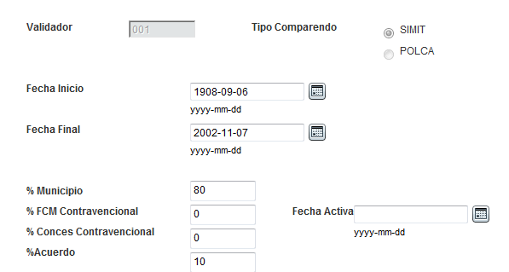
Parametrización – Validador Fecha

Slide 28
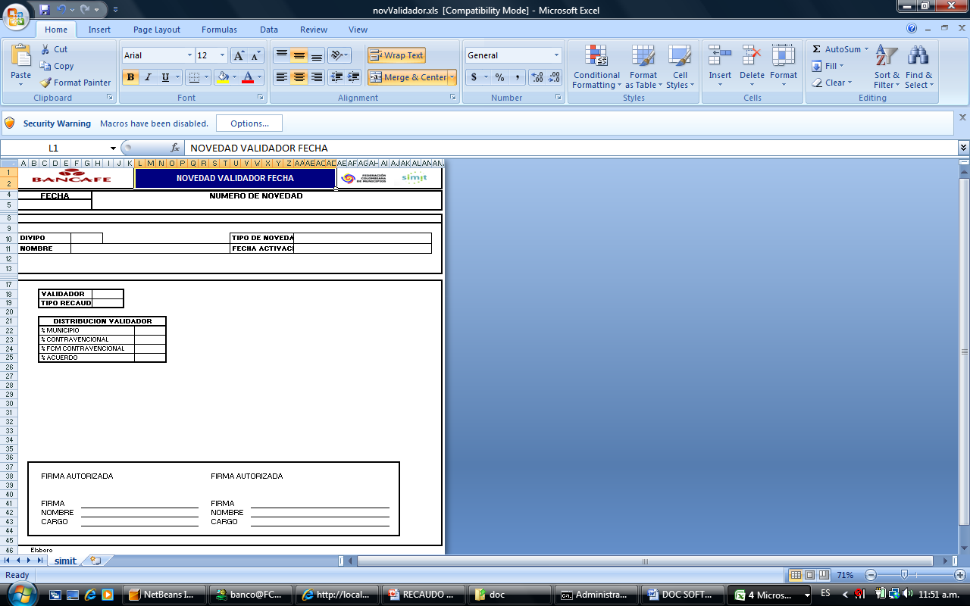
Parametrización – Validador Fecha

Slide 29
Liquidación Banco
PROCESO BATCH BANCO
PROCESO BATCH SIMIT
Fecha Cierre
Reportes
Archivos Recaudo
Archivo Transferencia
PROCESO BATCH BANCO

Slide 30
Liquidación - Parámetros
Fecha de Cierre
La fecha de archivo de transferencia es el siguiente día hábil a la fecha de cierre. Se calcula automáticamente

Slide 31
Liquidación – Configuración
Ruta de los archivos de recaudo (archivos con nombre fijo, IAC)
Ruta de reportes a generar
Ruta de salida reportes
Ruta de salida archivos transferencia (host.aaaammdd.txt con fecha de transferencia)
Ruta log de ejecución
Parámetros servidor base datos

Slide 32
Liquidación - Reproceso
Para el mismo día: Ajustar archivos de entrada o parametrización y ejecutar proceso nuevamente con la fecha de cierre a reprocesar
Para día diferente: Se deben reprocesar desde la fecha mas antigua día por día. Con la entrada deseada para cada día. Si el proceso en host de transferencia se ha ejecutado no es posible el reproceso

Slide 33
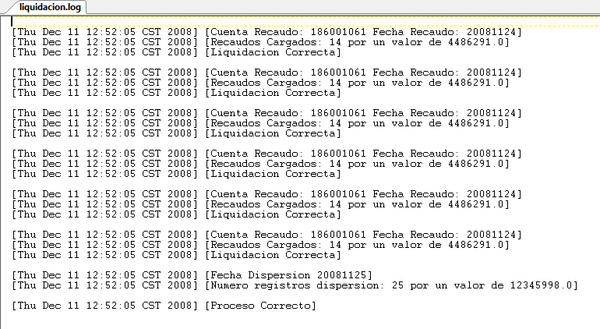
Liquidación – Control Proceso

Slide 34
Liquidación - Reportes
Liquidación – Detallada (csv,pdf ) (aaaammdd)
Liquidación – Totalizada (csv,pdf) (aaaammdd)
Transferencia (csv,pdf) (aaaammdd)
Transferencias a OT (csv, pdf) (aaaamm)

Slide 35
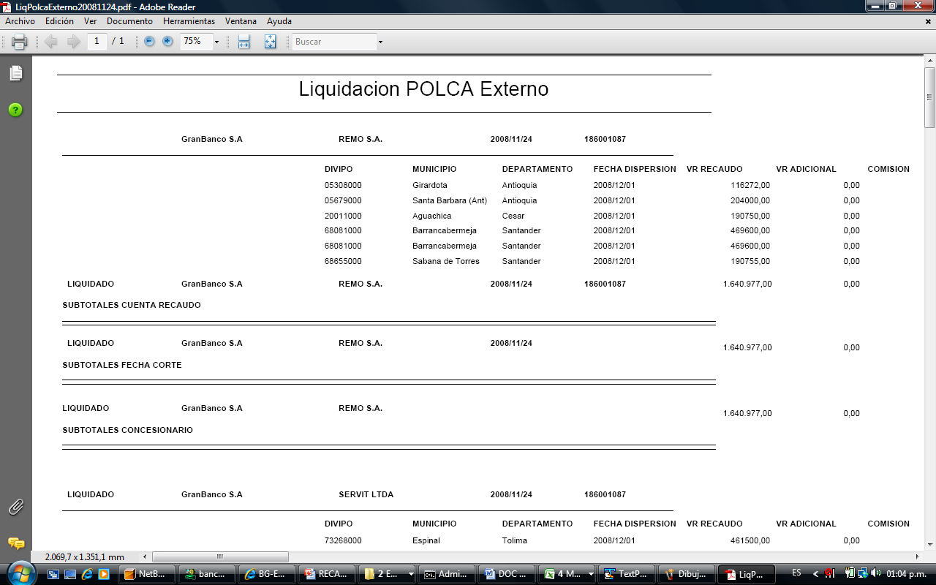
Liquidación - Reportes

Slide 36
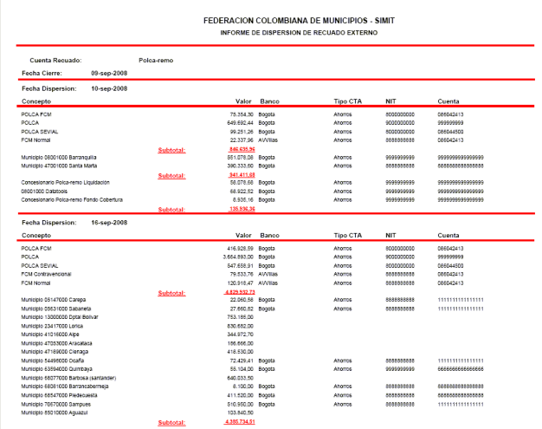
Liquidación - Reportes

Slide 37
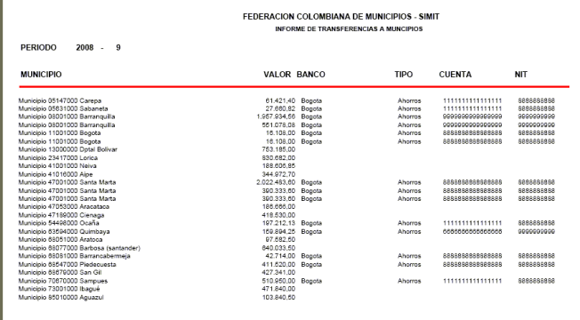
Liquidación - Reportes

Slide 38
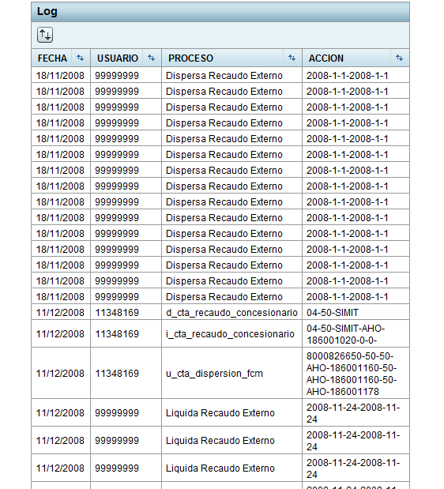
Log Parametrización
Se almacena en la base de datos el log de cambios de toda la parametrización

